Slide 1

天生我才必有用:家庭如何協助專注不足/過度活躍症的子女成長
香港中文大學
社會工作學系
馬麗莊教授

Slide 2
演講目的
探討協助這些孩子長大成才的有利家庭及其他社會因素(譬如社會支援)，讓他們長大後可以發揮
  才能
  投身社會工作

Slide 3
內容大綱
不同文化背景下的專注力失調及過渡活躍症(ADHD),ADHD孩子成長的不利因素,父母在管教上面對的挑戰和困難
主流服務的贡獻和局限
現今社會的要求
成才的有利因素:進化心理學的啓迪
多樣花服務: 家長、老師和相關助人專業在扶助ADHD孩子成長的角色和合作

Slide 4

不同文化背景下的ADHD

Slide 5
ADHD的症狀分類：《精神障礙診斷和統計手册：第五版》
雙因素/維度模型
注意力缺失
獨立維度
多動-衝動
合幷維度
(APA, 2013)
Notes:
Contextually dependent (e.g., family and school)
Developmentally appropriate

Slide 6
ADHD的發病率
(Lam & Ho, 2010)
  (Singh, 2004)
  (Hinshaw et al., 2011)
(National Institute for Health and Clinical Excellence, 2000)
(Tong, Shi, & Zang, 2013)
Notes:
The prevalence in Hong Kong Chinese school boys was shown to be 6.1%. More recently when figures included females, the proportion of school-aged children affected was shown to be approximately 3-5%, with boys more frequently affected than girls. (Lam & Ho, 2010)

Slide 7
不同文化背景下的ADHD
跨越15個國家學齡兒童普遍的精神健康挑戰
ADHD症狀的跨文化表現中，共性大于個性
(Bauermeister, et al., 2010)

Slide 8
馬來西亞的ADHD研究
馬來西亞的馬來裔兒童和華裔兒童
馬來西亞的馬來裔和華裔父母具有高度可比性
他們的價值觀均經歷了融合現代與傳統民族核心價值觀的轉變
在這些民族文化群體中爲ADHD症狀的跨文化對等提供支持
(Gomez & Vance, 2008; Gomez, 2009)

Slide 9
文化背景因素非常重要
爲ADHD的表現提供重要的風險因素和保護因素，幷給這些行爲賦予意義(Canino & Alegria, 2008)
  跟瑞典、西班牙、伊朗和香港的兒童相比，香港兒童的執行功能更差 (Thorell et al., 2013)
  與女孩相比，男孩的執行功能更差；但伊朗的情况不同，伊朗的父母評價女孩的執行功能更差，
塑造ADHD兒童、父母和社會的的應對(coping)和反應 (e.g., Singh, 2011; Wan et al., 2017)
影響社會資源（如衛生保健和社會服務）在幫助和管理上的分配

Slide 10
社會文化因素
不利的成長環境
  虐兒
  家庭貧困
  父母濫用藥物
  父母的精神健康問題，比如產後抑鬱
  父母的專注力失調及過渡活躍症
  嚴厲的教養方法
  學業壓力
  (Richards, 2013)

Slide 11

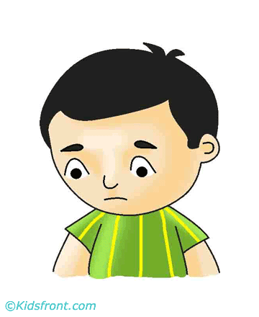
ADHD對兒童的不利影響
注意力缺陷
執行功能受損
羞怯，社會退縮，學習困難，學業不良
後果
自我
情緒調節能力差，自我傷害或者侵略行爲
學校
被社交孤立
學業不良
家庭
家庭成員之間的衝突和壓力
(Chronis, Jones & Raggi, 2006)
被誤解
被誤認爲是個壞小孩
衝動和過度活躍
不良同輩關係和社交困難
意外受傷、破壞行爲、攻擊行爲、自控力弱，行爲問題

Slide 12

海外及香港如何治療ADHD？

Slide 13
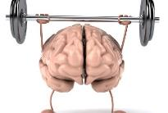
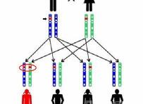
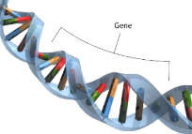
生物醫學視角下的ADHD
兒童早期神經發育障礙(Asherson et al., 2005)
高度遺傳性(Thapar et al., 1995)
與基因有關(Asherson et al., 2005)

Slide 14
香港的主流服務
跟從國際主流治療方式，即興奮劑藥物和行爲治療(So, Leung & Hung, 2008)
早期評估
治療
藥物
行爲治療
轉介

Slide 15
貢獻和局限性
生物醫學和認知行爲治療模式有其貢獻
(Chronis et al., So et al., 2008; Chan et al., 2010)
但是：
只有症狀緩解
側重個人層面和綫性因果關係
忽視社會心理因素在症狀的發展和維持上的影響
Notes:
Loss meaning in life, lack of satisfaction and achievement in school, job or career. Shortage of personal advancement or promotional opportunities- such as social upward mobility. Monotonous life, school and work environment. All these may contribute to the onset, relapse and lingering of depression.

Slide 16
社會福利資源的分配不均
社會福利系統
家庭服務
醫務和教育系統
指導課程
技巧訓練
藥物
環境介入

Slide 17

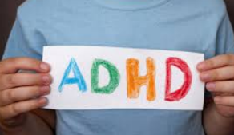
兒童和父母對主流服務的觀點
一位被診斷爲ADHD的兒童
“那些行爲訓練對我有用…但我不是一隻狗！我不需要被反復地訓練！我是個人！我有自由的權利！”
父母
“我參加過很多講座：藥物治療的好處和副作用，注意力訓練等等，我對這些很熟悉…但問題在于我無法將這些東西付諸實踐”。

Slide 18
服務空白
家庭的社會心理服務需求
父母沒有積極參與
(Ma & Lai, 2014)
忽視兒童和家庭成員的發展性需求
問題視角

Slide 19
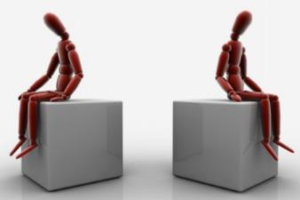

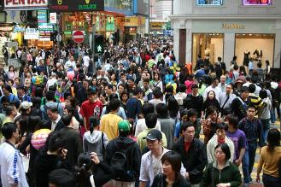
香港的家庭
社會網絡缺失
  缺乏來自擴大家庭的支持
  薄弱的鄰里關係
  强烈的社會污名化 (Mak & Kwok, 2010)
  責怪父母(Ma & Lai, 2014)
環境壓力
  經濟困難
  父母的雙重角色: 工作和家庭
  擁擠的居住條件
  競爭性和學業導向的教育系統
  (Hsiao & Wan, 2001)
高質量的家庭時光有限
  超長工作時間
  (Lau, Ma, Wan & Lai, 2013)

Slide 20
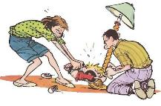
ADHD對家庭的不利影響
監督孩子寫作業和改錯佔據了父母的時間和精力
家庭生活圍繞症狀開展
兒童和其他家庭成員欠缺滿足發展性需求的時間和能量
家庭互動受限制
限制了家庭在應對上的選擇和可能性
父母感覺無能爲力、孤立無援
被苛責
被社交孤立和排擠
親職效能更低
(Eisler, 2005; Ma & Lai, 2014)

Slide 21
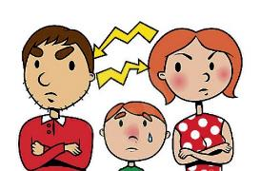
ADHD兒童及其父母的壓力
工作的壓力
婚姻的壓力
家庭照顧的壓力
健康問題
父母的壓力
兒童行爲

Slide 22
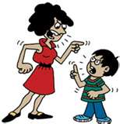

親子互動情况
父或母的ADHD 或抑鬱
父母對ADHD的誤解
玩樂時間的良好關係
ADHD兒童的父母傾向于用嚴厲和控制的育兒技巧
兒童忤逆
在學習上父母和兒童之間的困難或衝突

Slide 23

第二部分
現今社會對青年人的要求
古代青年仕途
後現代社會的特色

Slide 24


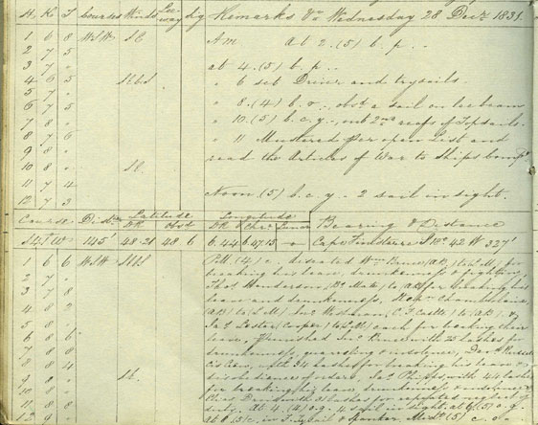
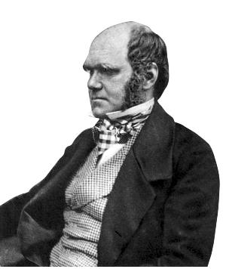
達爾文的故事

Slide 25
從達爾文看十八世紀青年人仕途
成功因素
外在因素
家族背景
叔叔協助
個人因素
個性主動
眼界廣闊
能力
  人脈
  危機處理
  對風土人情的掌握

Slide 26

香港
Notes:
Total area = 1054 km2; former British colony
7.8 million people
Now under the rule of PRC, One-country-two system

Slide 27



後現代社會的特色
重視個人努力
學歷非唯一保證
競爭全球化

Slide 28
大學文憑不再是就業保證
高等教育的普及
- 平民化
- 兩極分化
Notes:
台灣數據計算方法：所計算年份15-19歲青少年預計大學畢業的五年的全台灣專上教育畢業生總數 ÷ 某年15-19歲年齡人口總數
香港 （大學本科）數據來源： http://www.ugc.edu.hk/eng/ugc/index.html
香港（專上）數據計算方法：當年專上學員招生人數 ÷ 當年參加中學文憑考試考生 （1980年尚無除大學外的其他專上教育學院，並且找不到相關數據，故而採用與大學本科相同數據）
美國：當年25歲或以上人口學士或以上學歷擁有者比例 （https://en.wikipedia.org/wiki/Educational_attainment_in_the_United_States#/media/File:Educational_Attainment_in_the_U
nited_States_2009.png）
Ryan, Camille; Siebens, Julie (February 2012). "Educational Attainment in the United States: 2009" (PDF). U.S. Census Bureau. Retrieved February 25, 2013.

Slide 29
時人雋語
學歷是铜牌
能力是銀牌
人脈是金牌
思維是皇牌

Slide 30
ADHD在現今社會：青少年的成長挑戰
ADHD與其他病症
一項六年的追蹤研究發現：隨年紀愈長，患有ADHD的孩子(從8至13歲)自我形象愈下降，抑鬱症狀愈多 (Hoza et al., 2010)
ADHD與低自信心
追蹤研究發現(從8至13歲) ：ADHD與低自信相關 (Edbom et al., 2006)
ADHD與低職業決策自我效能感
一項跨國研究發現：患有ADHD的華人青少年比西方青少年尋找未來的職業路向更困難 (Norvilitis et al., 2010)
年長而用藥相對沒有用藥的的年青人有較低的社交自信
學歷?
思維?
ADHD
能力?
人脈?

Slide 31
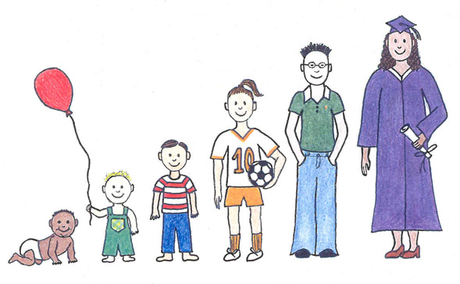
後現代社會對青年人的要求
西安大略大學 (Western University) 教授 James E. Côté 進行十年的大學畢業生追蹤研究
畢業十年後事業較成功人士
  更懂發展自己的軟實力

Slide 32
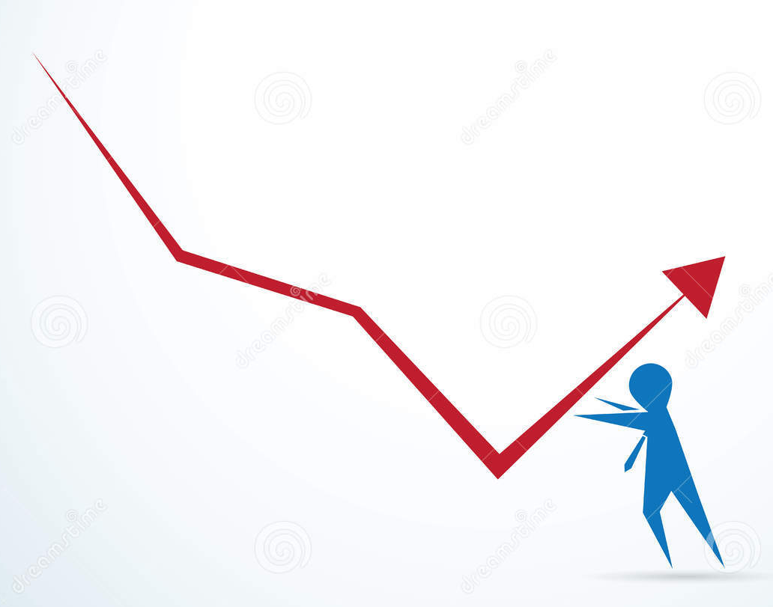
大部分青年人不擅於建立個人資本
研究發現
  30% 大學生學習態度及方法被動，不善使用大學資源建立自己的個人資本
  畢業之後，此數據跌至20% - 25%
  整體而言，仍有15%成年人缺乏人生目標和方向
(Côté & Levine, 2016)

Slide 33
軟實力：自我效能感
“學校-職場轉變”研究發現：
  中學學業效能感與大學畢業後的就業情況高度相關：
    學業效能感越高則失業的可能性越小
    學業效能感越高則工作滿意度越高
職業發展歷時研究發現：
  入職時的職業效能感高
    三年後薪金與升職
    七年後薪金及工作滿意度
(Abele & Spurk, 2008)
(Pinquart, Juang & Silbereisen, 2003)

Slide 34

第三部分
教養孩子成才，迎接未來：父
母之道

Slide 35
進化視野的啓迪
過渡活躍
專注不足
衝動
身手敏捷 ，及早發現週邊環境的威脅和機會
快速審視形勢
迅速應對危機或險境

Slide 36


Slide 37
天生我才必有用:認識孩子的才能
藝術
體育
舞蹈
擁有不同才能

Slide 38

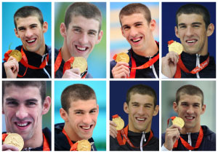
菲比斯的故事
發掘孩子的才能

Slide 39
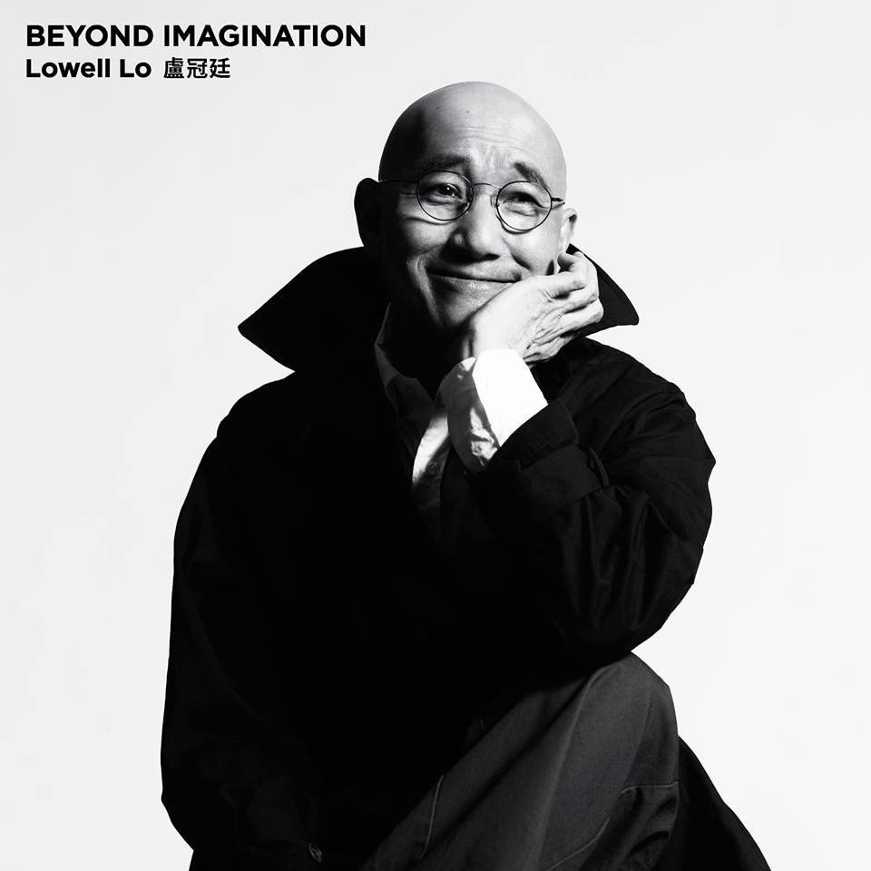

盧冠廷的故事
香港音樂家、歌手、词曲作家和演员
《大话西游》配樂《一生所爱》
词：唐書琛 （盧冠廷妻子）
曲：盧冠廷

Slide 40

一切從清晨開始
睡眠充足
早、午、晚 營養均衡三餐
足夠的休息
適宜運用電子產品 (手機 、電腦等)
起居有序， 作息有時

Slide 41


提昇孩子專注力的方法
親近大自然
運動

Slide 42


提昇孩子專注的方法
静觀 /正念
輕柔音樂

Slide 43
子女终身受用的禮物
親子關係
自我效能感
適應能力
社交能力
(哈佛大學, 2015)

Slide 44
父母扶助子女建立自我效能感的途徑
自我
效能感
成功經驗
以身作側
情境條件配合
鼓勵
支持
    從小培養
    日常生活入手

Slide 45

親職協奏
夫婦互相扶持，互相鼓勵
父親積極參予，增强子女自我能力
良好親子關係

Slide 46
父母之道
全神貫注意地
聆聽
不批判和無條件的接納自我和孩子
覺察自我和
孩子的情緒
對自己和孩子
懷有慈悲之心
在親子關係中能夠自我調整
(Duncan, Coatsworth, & Greenberg, 2009)
Notes:
Listening with full attention
Nonjudgmental acceptance of self and child
Emotional awareness of self and child
Self-regulation in the parenting relationship
Compassion of self and child

Slide 47

靜而後能思

Slide 48
唐、布袋和尚
手把青秧插滿田
低頭便見水中天
心身清淨方為道
退步原来是向前

Slide 49
父母的格言
對己以嚴，待人以寬
有福方能坐讀書，成才未可忘憂國 (吳道台家訓)

Slide 50
父母協助子女
尋找

Slide 51

認識世界發展...
一切從「家」開始

Slide 52
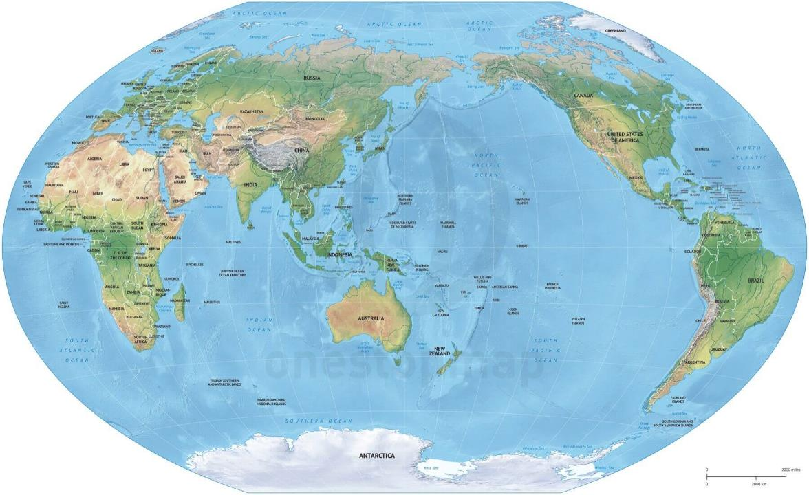
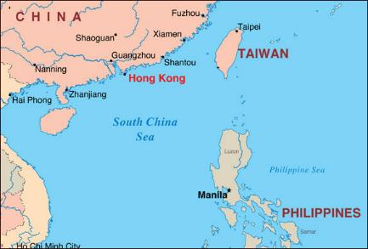
放眼世界

Slide 53


開拓視野：接觸新事物和知識

Slide 54
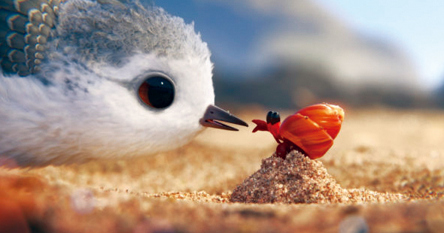
鷸鳥的故事
https://www.youtube.com/watch?v=bPUFUrX5eiQ

Slide 55
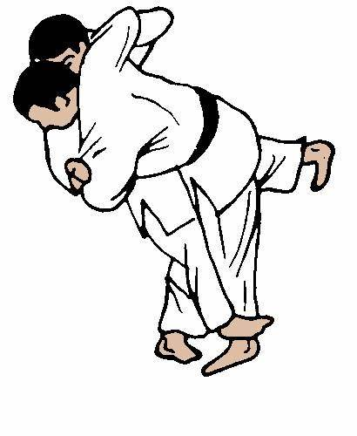
良師

Slide 56

益友

Slide 57

第四部分
多樣化服務:多元家庭治療

Slide 58
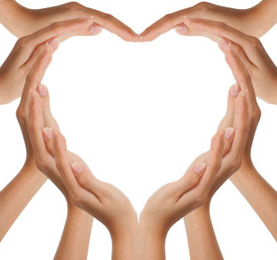
多元家庭治療
多元家庭治療是一種將受同樣病痛影響的若干家庭聚集在一起的療愈方法
    (Gelin, Cook-Darzens & Hendrick, 2017; p. 2)

Slide 59
采用多元家庭治療的原因
實證爲本
具成本效益
與對問題的理解一致

Slide 60
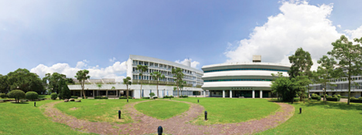
多元家庭治療
4
小時
32
小時
6
小時
  每組4至7個家庭
  每周末在大學校園舉行以促進參加者出席
心理教育講座
4個全天的活動
2次重聚
共計42小時，3個月完成
    總共完成了12組

Slide 61

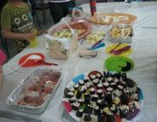
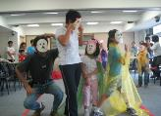
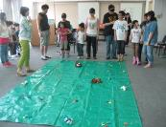

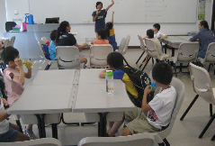
多元家庭治療的小組活動
(Ma, Lai & Wan, 2016)
1.破冰(如拋球)
2. 家庭之間的活動（如聚餐）
3. 家庭內部的活動（如魔法森林）
4. 解難活動（如飛蛋安樂窩）
5. 其它給兄弟姐妹的活動以及父母的分享會
Notes:
Ma, J. L. C., Lai, K. Y. C., & Wan, E. S. F. (2016). Multifamily group intervention for Chinese parents and their children with attention deficit hyperactivity disorders in a Chinese context. Social Work with Groups, 1-17, https//doi.org/10.1080/01609513.2015.1132028

Slide 62
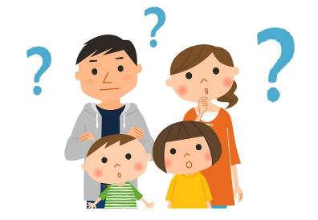
多元家庭治療對父母
的效果

Slide 63
父母的改變
多元家庭治療在父母對孩子ADHD症狀看法
  相比于治療前的階段，較少從病理學角度看待孩子，幷認爲孩子的ADHD症狀不那麽嚴重了
中等教育程度的父母受惠顯著 (Ma,Lai & Xia, 2018)

Slide 64
父母對孩子ADHD症狀感知的正面改變
優勢視角、家庭爲本和發展性活動
促進代際對話和交流
挑戰父母對他們孩子病理性的觀點
父母更能欣賞他們的孩子的天分和優勢

Slide 65
多元家庭治療
對父親和母親不同的影響

Slide 66


多元家庭治療對父親和母親的影響
母親
父親
母親的評分中，親職效能感獲得提升
父親的評分中，父子/父女關係有所改善

Slide 67


兒童對多元家庭治療的主觀體驗
很好玩
一起體驗：安全和簡單地交朋友
有一段快樂的家庭時光
讓我單獨待著：愉快和自由的價值
父母的態度、方式、關係有改變

Slide 68
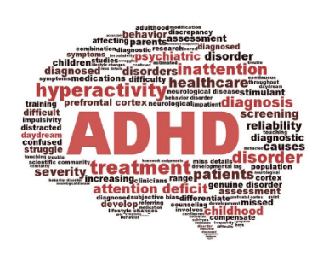
服務發展方向: 跨專業合作的重要

Slide 69

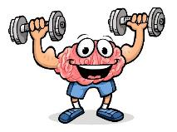


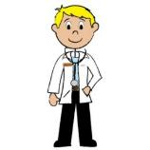

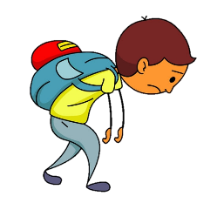
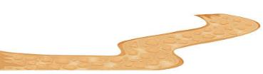
現在的服務模式

Slide 70

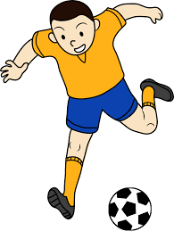







ADHD兒童及家庭的優勢視角和天分導向整體服務中心

Slide 71

謝謝

Slide 72
鳴謝
香港研究資助委員會(Research Grants Council, RGC)對本研究的資金支持。
(RGC Ref. No. CUHK449012)

